Slide 1
浊音拗音长音促音
1.1.4四、动词

Slide 2
1.1.5五、一类形容词
学习内容
浊音 半浊音
拗音
长音
促音

Slide 3
学习内容
浊音 半浊音
拗音
长音
促音
1.1.6六、形容动词

Slide 4
 | あ段 | い段 | う段 | え段 | お段
あ行 a | あ ア a | い イ I | う ウ u | え エ e | お オ o
か行 k | か カ ka | き キ ki | く ク ku | け ケ ke | こ コ ko
さ行 s | さ サ sa | し シ shi | す ス su | せ セ se | そ ソ so
た行 t | た タ ta | ち チ chi | つ ツ tsu | て テ te | と ト to
な行 n | な ナ na | に ニ ni | ぬ ヌ nu | ね ネ ne | の ノ no
は行 h | は ハ ha | ひ ヒ hi | ふ フ fu | へ ヘ he | ほ ホ ho
ま行 m | ま マ ma | み ミ mi | む ム mu | め メ me | も モ mo
や行 y | や ヤ ya | い イ yi | ゆ ユ yu | え エ e | よ ヨ yo
ら行 r | ら ラ ra | り リ ri | る ル ru | れ レ re | ろ ロ ro
わ行 w | わ ワ wa | い イ i | う ウ u | え エ e | を ヲ wo

Slide 5
浊音
K-G
ka ki ku ke ko
か き く け こ
ga gi gu ge go
が ぎ ぐ げ ご
1.1.7七、副词

Slide 6

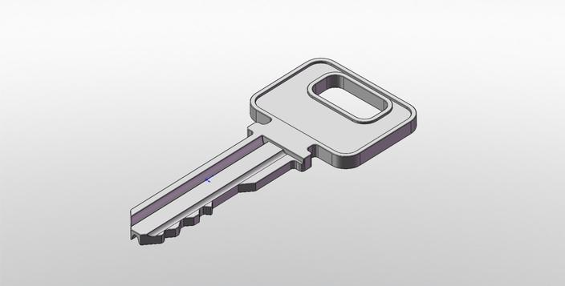
1.1.8八、连体词
⓪かぎ（鍵）【名】钥匙

Slide 7

がくせい
学生

Slide 8
S-Z
xi si
sa shi su se so
さ し す せ そ
za ji zu se zo
ji zi
ざ じ ず ぜ ぞ

Slide 9
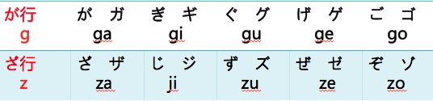
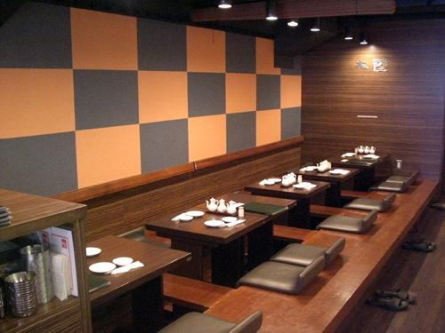
⓪ざせき（座席）【名】

Slide 10
じこ
ざいかい
自己
財界

Slide 11
T-D
qi ci
ta chi tsu te to
た ち つ て と
da ji zu de do
ji zi
だ ぢ づ で ど

Slide 12
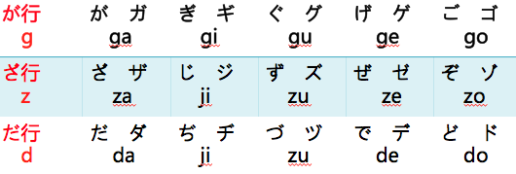
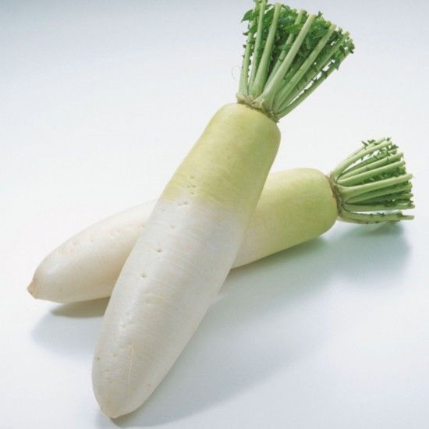
だいこん
大根

Slide 13

でんわ
電話

Slide 14
H-B-P
ha hi fu he ho
H
は ひ ふ へ ほ
ba bi bu be bo
b
ば び ぶ べ ぼ
pa pi pu pe po
p
ぱ ぴ ぷ ぺ ぽ
半浊音

Slide 15
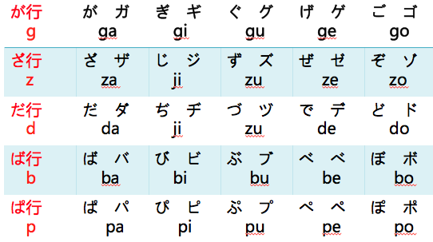

びじん
びよう
美人
美容

Slide 16

えんぴつ
鉛筆

Slide 17
学习内容
浊音 半浊音
拗音
长音
促音

Slide 18
拗音
 | あ段 | い段 | う段 | え段 | お段
あ行 a | あ ア a | い イ I | う ウ u | え エ e | お オ o
か行 k | か カ ka | き キ ki | く ク ku | け ケ ke | こ コ ko
さ行 s | さ サ sa | し シ shi | す ス su | せ セ se | そ ソ so
た行 t | た タ ta | ち チ chi | つ ツ tsu | て テ te | と ト to
な行 n | な ナ na | に ニ ni | ぬ ヌ nu | ね ネ ne | の ノ no
は行 h | は ハ ha | ひ ヒ hi | ふ フ fu | へ ヘ he | ほ ホ ho
ま行 m | ま マ ma | み ミ mi | む ム mu | め メ me | も モ mo
や行 y | や ヤ ya | い イ yi | ゆ ユ yu | え エ e | よ ヨ yo
ら行 r | ら ラ ra | り リ ri | る ル ru | れ レ re | ろ ロ ro
わ行 w | わ ワ wa | い イ i | う ウ u | え エ e | を ヲ wo

Slide 19
kya kyu kyo
きゃ きゅ きょ
きゃく
客
きやく
規 約

Slide 20
sya syu syo
しゃ しゅ しょ

Slide 21

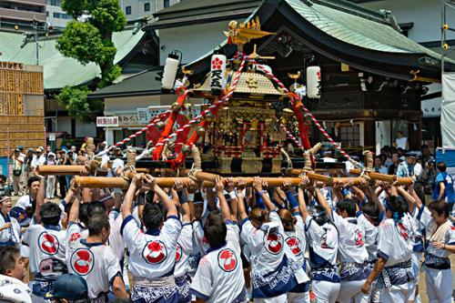
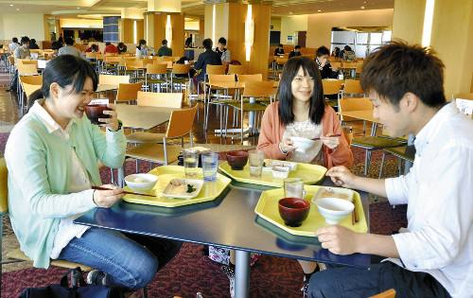
しゅくじつ（祝日）【名】节日
しょくじ（食事）【動名詞】

Slide 22
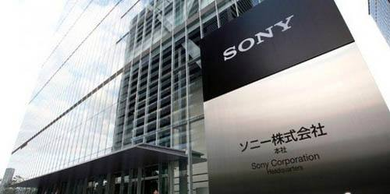

かいしゃ
会社
しゃいん
社 員

Slide 23
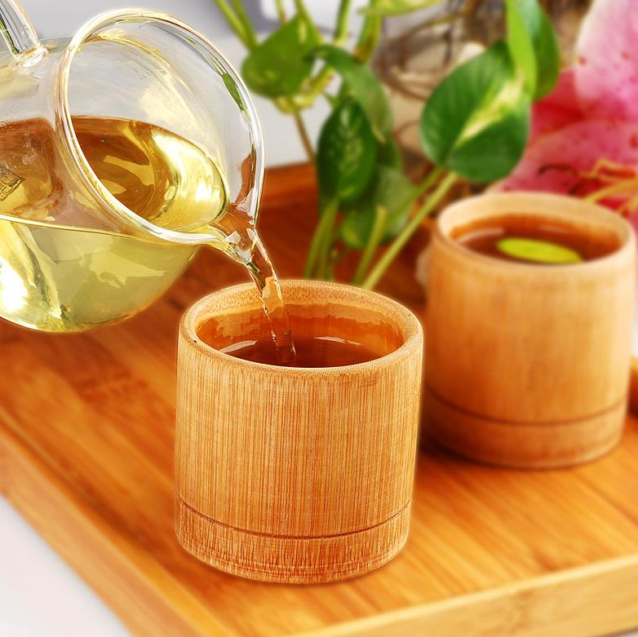
tya tyu tyo
ちゃ ちゅ ちょ
おちゃ（お茶）【名】

Slide 24
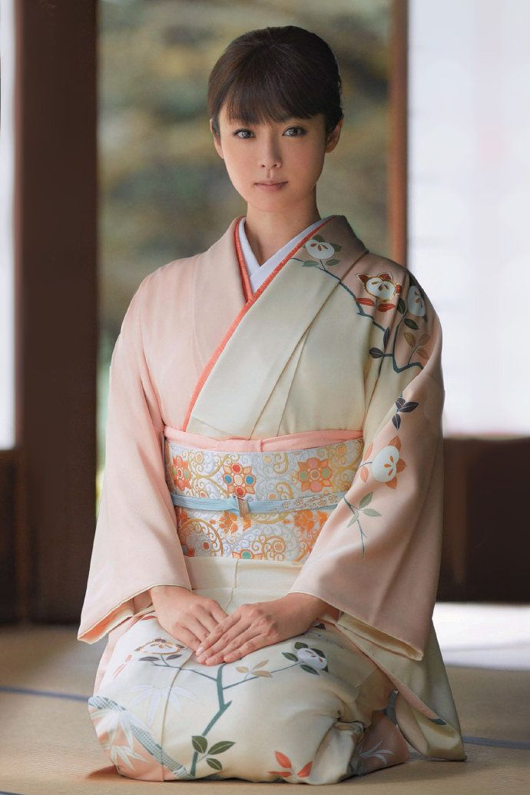
nya nyu nyo
にゃ にゅ にょ
にょうぼう
女 房（自己的妻子）

Slide 25
hya hyu hyo
ひゃ ひゅ ひょ
ひゃく
100

Slide 26
mya myu myo
みゃ みゅ みょ
みょうじ
名字

Slide 27

rya ryu ryo
りゃ りゅ りょ
りょこう
旅行

Slide 28
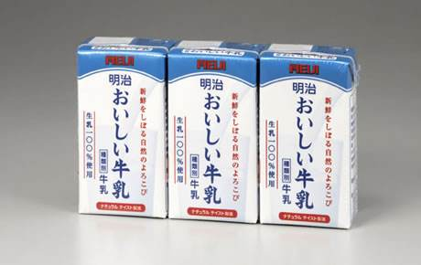
gya gyu gyo
ぎゃ ぎゅ ぎょ
ぎゅうにゅう
牛 乳

Slide 29
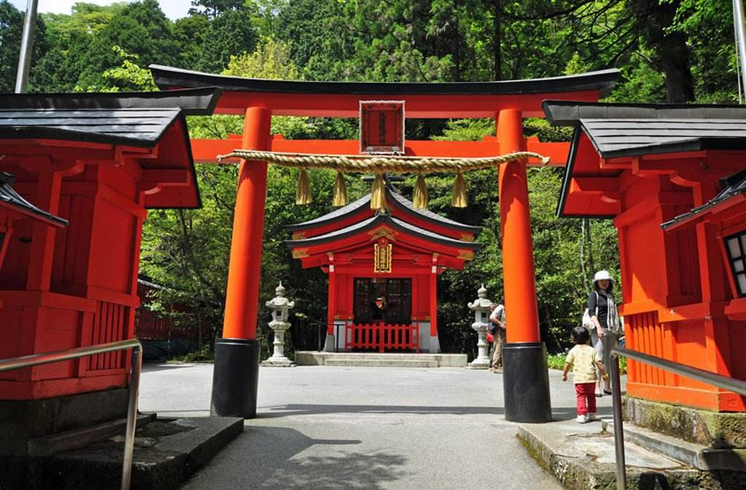
zya zyu zyo
じゃ じゅ じょ
じんじゃ
神 社

Slide 30

じゅぎょう
授 業

Slide 31
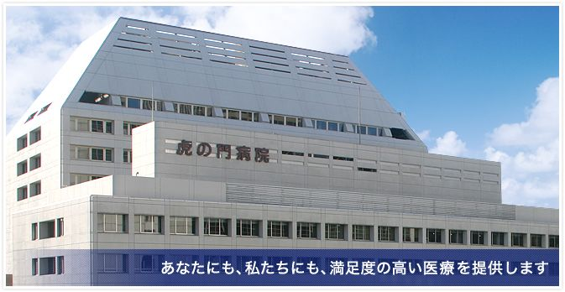
bya byu byo
びゃ びゅ びょ
さんびゃく
びょういん
３００
病 院

Slide 32
pya pyu pyo
ぴゃ ぴゅ ぴょ

Slide 33
きゃ キャ kya | きゅ キュ kyu | きょ キョ kyo
しゃ シャ sya | しゅ シュ syu | しょ ショ syo
ちゃ チャ tya | ちゅ チュ tyu | ちょ チョ tyo
にゃ ニャ nya | にゅ ニュ nyu | にょ ニョ nyo
ひゃ ヒャ hya | ひゅ ヒュ hyu | ひょ ヒョ hyo
みゃ ミャ mya | みゅ ミュ myu | みょ ミョ myo
りゃ リャ rya | りゅ リュ ryu | りょ リョ ryo

Slide 34
ぎゃ ギャ gya | ぎゅ ギュ gyu | ぎょ ギョ gyo
じゃ ジャ jya | じゅ ジュ jyu | じょ ジョ jyo
びゃ ビャ bya | びゅ ビュ byu | びょ ビョ byo
ぴゃ ピャ pyo | ぴゅ ピュ pyu | ぴょ ピョ pyo

Slide 35
学习内容
浊音 半浊音
拗音
长音
促音

Slide 36
あ段 ＋あ 前面あ段假名音拉长 例如：おかあさん おばあさん
い段 ＋い 前面い段假名音拉长 例如：おじいさん おにいさん
う段 ＋う 前面う段假名音拉长 例如：つうやく くうき
え段 ＋い 前面え段假名音拉长 例如：せんせい ねんれい
お段 ＋う 前面お段假名音拉长 例如：おとうさん いもうと
特殊：
え段＋え おねえさん お段＋お おおきい おおい
片假名的长音统一 用“—” コーヒー ケーキ

Slide 37
 | あ段 | い段 | う段 | え段 | お段
あ行 a | あ ア a | い イ I | う ウ u | え エ e | お オ o
か行 k | か カ ka | き キ ki | く ク ku | け ケ ke | こ コ ko
さ行 s | さ サ sa | し シ shi | す ス su | せ セ se | そ ソ so
た行 t | た タ ta | ち チ chi | つ ツ tsu | て テ te | と ト to
な行 n | な ナ na | に ニ ni | ぬ ヌ nu | ね ネ ne | の ノ no
は行 h | は ハ ha | ひ ヒ hi | ふ フ fu | へ ヘ he | ほ ホ ho
ま行 m | ま マ ma | み ミ mi | む ム mu | め メ me | も モ mo
や行 y | や ヤ ya | い イ yi | ゆ ユ yu | え エ e | よ ヨ yo
ら行 r | ら ラ ra | り リ ri | る ル ru | れ レ re | ろ ロ ro
わ行 w | わ ワ wa | い イ i | う ウ u | え エ e | を ヲ wo

Slide 38

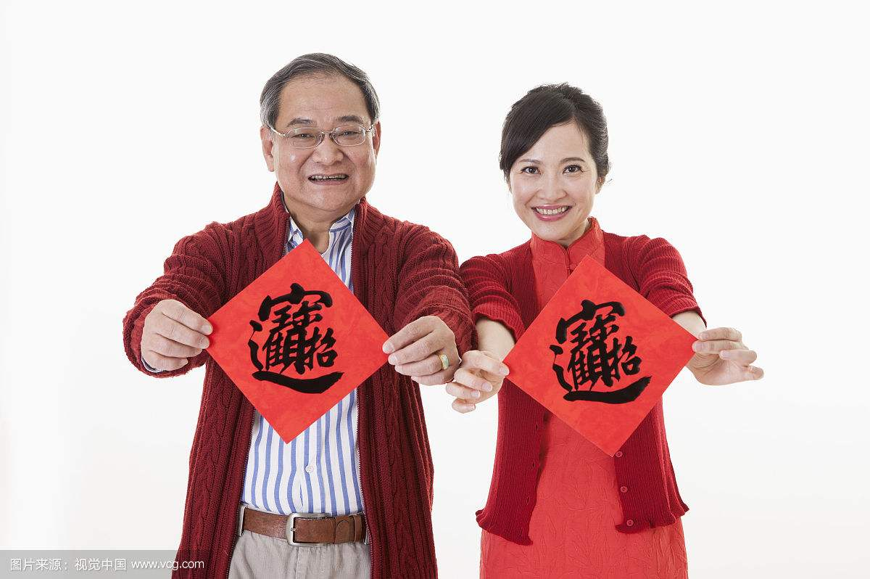
ちゅう ごく じん
中 国 人
ちゅう ごく
中 国

Slide 39
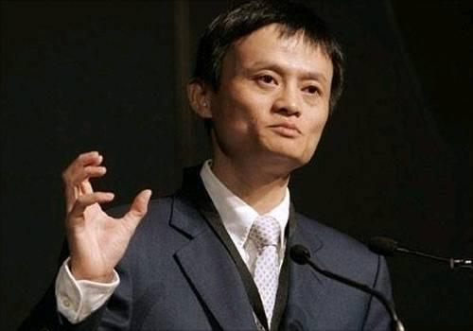
しゃちょう
社長

Slide 40
学习内容
浊音 半浊音
拗音
长音
促音

Slide 41
促音：
「っ」发音长度为一拍 听不见声音的音节
ぶか（部下） ぶっか（物価）
かさい（火災） かっさい（喝采）
おと（音） おっと（夫）
にっき（日記） ざっし（雑誌）
いっぱい（一杯）

